Slide 1
H1 wikken en wegen
Paragraaf 3+4

Slide 2
Kopen onder invloed
Hoe kan het dat je besluit een nieuwe telefoon te kopen?
De mening van vrienden en familie
De eigen smaak en leeftijd
De financiële mogelijkheden
Reclame
Kennis van zaken bij de consument
De gezinssamenstelling

Slide 3
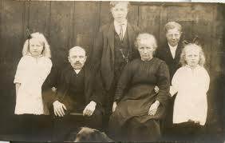
Kopen onder invloed
Vroeger had men maar 2 paar schoenen, een voor door de week en een voor in het weekend. Tegenwoordig heeft men veel meer paar schoenen. Het koopgedrag is dus veranderd.
Hoe kan dit?

Slide 4
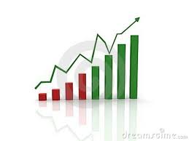
Kopen onder invloed
Stijging van inkomens
Technische ontwikkeling van producten

Slide 5
Verkopen is een kunst
Hoe zorgen bedrijven ervoor dat ze zoveel mogelijk producten aan jou verkopen?
Marketing: 4 p`s
Javier Guzman - Marketing_2.mp4

Slide 6
Verkopen een kunst
Bedrijf start met het kiezen van een doelgroep: dit is de groep mensen waarvoor het product bedoeld is.
Het gaat er om dat de doelgroep je product gaat kopen. Bedrijven doen er alles aan om dit voor elkaar te krijgen, dit is marketing.

Slide 7
Verkopen een kunst
Marketing bestaat uit de 4 p`s:
Plaatsbeleid
Productbeleid
Promotiebeleid
Prijsbeleid

Slide 8
Verkopen een kunst
Plaatsbeleid
In welk gebied ligt deze winkel vaak? En waarom?
Plaats waar veel auto`s kunnen parkeren, plaats waar een groot pand kan staan. Plaats waar bevoorrading makkelijk plaats kan vinden.
Hoe zal de schapindeling zijn? En waarom?
Dure producten op ooghoogte, goedkope producten onderaan, producten voor kinderen op hoogte van kinderogen en impuls aankopen bij de kassa.

Slide 9
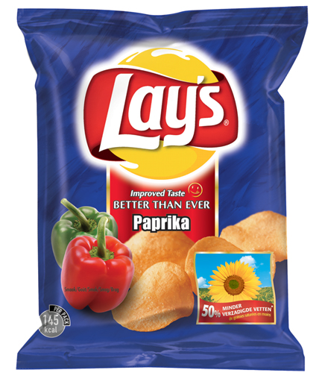
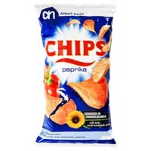
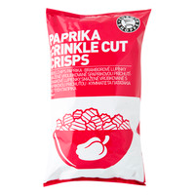
Verkopen een kunst
Productbeleid
Welke producten verkopen we zodat de doelgroep ze koopt? Verkopen we meer dan een product? Hoeveel verschillende merken verkopen we?
AH verkoopt van een soort product (bijv. chips) meerdere merken.

Slide 10
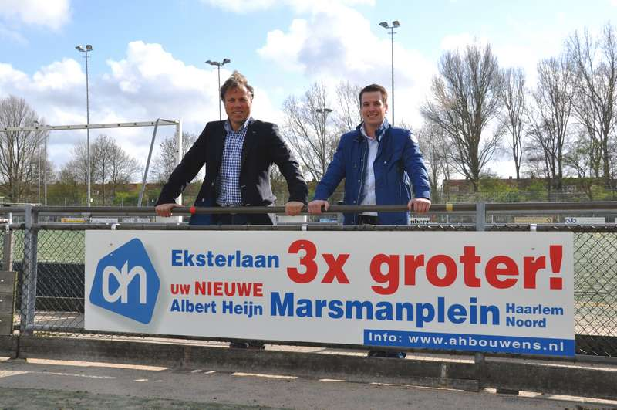
Verkopen een kunst
Promotiebeleid
Hoe zorgen we ervoor dat de mensen weten welke producten we verkopen? Of we acties hebben? Hoe maken we reclame?
AH maakt reclame via reclamespotjes (link), reclamefolders, grote spandoeken, sponsoring.

Slide 11
Verkopen een kunst
Twee soorten reclame:
→ Commerciële reclame: men wil geld verdienen
→ Ideële reclame: men wil een boodschap overbrengen of mensen waarschuwen, hier wordt geen geld mee verdient.

Slide 12
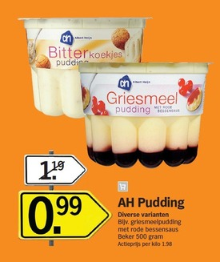
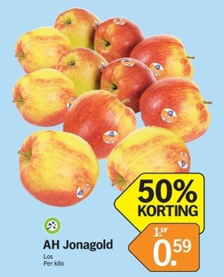
Verkopen een kunst
Prijsbeleid
Producten tegen de juiste prijs aanbieden. Soms met veel actieprijzen en aanbiedingen.

Slide 13
Opdracht 4 p`s
Opdracht

